Slide 1
Classification: Basic Concept 8.5 ~ .8.6
조성운

Slide 2
목차
Metrics for Evaluating Classifier Performance
Holdout Method and Random Subsampling
Cross-Validation
Bootstrap
ROC Curve
Introducing Ensemble Methods
Voting
Bagging
Boosting and AdaBoost
Random Forest
Improving Classification Accuracy of Class-Imbalanced Data

Slide 3
Metrics for Evaluating Classifier Performance
Positive tuple(tuples of the main class of interest) : 관심의 대상, buys_computer = yes
Negative tuple(all other tuples) : 관심의 대상 아닌 것들, buys_computer = no
P : the number of positive tuples
N : the number of negative tuples
For each tuple, we compare the classifier’s class label prediction with the tuples’s known class label.
-> 우리는 각 튜플에 대해서 비교할 거다. Classifier가 예측한것과 알려진 것 (정답)
Predicted class
어떤 알고자 하는 관심에 대한 물은
Yes -> postive tuple
No -> negative tuple
 | Yes | No
Yes | TP | FN
No | FP | TN
Actual class
Notes:
먼저 Measure의 종류를 살펴보기 전에 measure를 계산하기 위해 사용되는 value들을 알아보겠습니다.
Class 두가지 중 하나로 분류하는 모델로 가정했을 때 각 클래스에 해당되는 데이터를 positive tuples, negative tuple로 지칭합니다.

Slide 4
Metrics for Evaluating Classifier Performance
Terminolopgy
class1
class2
Positive Tuple
Negative Tuple
P(Positive tuples) : the number of positive tuples
N(Negative tuples) : the number of negative tuples
T(True) : Correctly predicted by the classifier.
F(False) : Incorrectly predicted by the classifier.
Notes:
먼저 Measure의 종류를 살펴보기 전에 measure를 계산하기 위해 사용되는 value들을 알아보겠습니다.
Class 두가지 중 하나로 분류하는 모델로 가정했을 때 각 클래스에 해당되는 데이터를 positive tuples, negative tuple로 지칭합니다.
그리고 P, N 과 T, N symbol이 계속해서 등장하는데요
여기서 P는 positive tuple의 개수, N은 negative tuple의 개수
T는 classifier가 올바르게 예측한 경우 F는 틀리게 예측한 경우를 의미합니다.
실제 positive tuple, negative tuple에 속하는 2가지 경우와 classifer가 예측한 2가지 경우를 각각 모두 고려한 총 4가지 value가 나오는데 그 값들이 P, N 과 T, F의 조합으로 구성됩니다.

Slide 5
Metrics for Evaluating Classifier Performance
Terminolopgy
TP(True positives) : These refer to the positive tuples that were correctly predicted by the classifier.
TN(True negatives) : These are the negative tuples that were correctly predicted by the classifier.
FP(False positive) : These are the negative tuples that were incorrectly predicted by the classifier.
FN(False negative) : These are the positive tuples that were incorrectly predicted by the classifier.
Notes:
4가지 용어들을 살펴보면 알파벳 심몰 2가가지로 구성된 걸 볼 수 있는데요
이해하기 쉽게 보자면
뒤에 있는 symbol, P와 N은 clasifier가 예측한 결과이고
앞에 있는 symbol, T, N은 올바르게 또는 틀리게 예측한 것을 의미합니다.
True Positive, TP는 classifier가 postivie로 예측한 튜플들이 True value로 올바르게 예측된 경우
True Negative, TN은 classifeir가 negative로 예측한 튜플들이 이것또한 True value 올바르게 예측된 경우
False Positive, FP는 classifier가 Positive 로 False 틀리게 예측된 경우
False Negative, FN은 classifier가 Negative로 False 틀리게 예측한 경우
각각 해당 경우에 속하는 튜플의 개수를 의미합니다.
입력 데이터에 대해서 classiifer가 분류한 튜플들에 대해 올바르게 분류됬는지 또는 틀리게 분류됐는지의 총 4가지 모든 상황들을 고려하게 됩니다.

Slide 6
Metrics for Evaluating Classifier Performance
Confusion matrix
The confusion matrix is a useful tool for analyzing how well classifier can recognize tuples of different classes.
TP and TN tell us when the classifier is getting things right, while FP and FN tell us when the classifier is getting things wrong
Total
Predicted class
P(TP+FN) : 실제 positive tuple 개수
N(FP+TN) : 실제 Negative tuple 개수
P’(TP+FP) : Positive tuple로 예측된 개수
N’(FN+TN) : Negative tuple로 예측된 개수
 | Yes | No
Yes | TP | FN
No | FP | TN
Actual class
Total number of tuples
TP+TN+FP+FN
P+N
P’+N’
Notes:
Confusion matrix는 아까 살펴본 내가지 value 들을 행렬, 표 형태로 나타낸 것인데요
Classifier가 두가지 분류 중 하나로 예측한 경우에 대해서 이 것이 실제로 맞는지 틀린지 개수를 한눈에 살펴볼 수 있습니다.
Predicted class가 classifer가 positive, negative로 예측한 결과
그리고 actual class가 실제 Postive, negative의 튜플을 의미합니다.
Yes가 positive, No 부분이 negative를 의미합니다.
Confusion matix를 통해 total 개수를 계산할 수 있는데요
실제 positive tuple의 개수는 TP, FN을 더한 값, P가 되고
실제 Negatie tuple의 개수는 FP, TN을 더한 값, N이 됩니다.
그리고 Positve로 예측된 개수는 TP, FP를 더한 값, P 아프스토로피가 되고
Negative tuple로 예측된 개수는 FN, TN을 더한 값, N 아프스토리피가 됩니다.
전체 튜플의 개수는 TP, TN, FP, FN을 모두 더한 값이되고
P와 N을 더한 값과
P아프스토리피와 N 아프스토리피를 더한 값과 동일하게 됩니다.

Slide 7
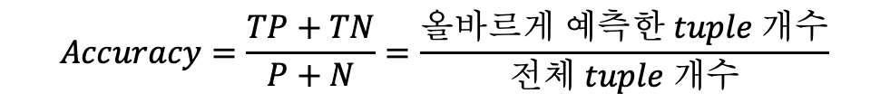
Metrics for Evaluating Classifier Performance
Accuracy
Predicted class
The percentage of test set tuples that are correctly classified by the classifier
 | Yes | No
Yes | TP | FN
No | FP | TN
$$Accuracy=\frac{TP+TN}{P+N}=\frac{올바르게 예측한 tuple 개수}{전체 tuple 개수}$$
Actual class
error rate
Predicted class
$$error rate=\frac{FP+FN}{P+N}=\frac{틀리게 예측한 tuple 개수}{전체 tuple 개수}=1−accuracy$$
 | Yes | No
Yes | TP | FN
No | FP | TN
Actual class
Notes:
앞에서 살펴봤던 4가지 경우의 튜플 개수를 의미하는 value들을 통해 계산되는 measure들을 살펴보겠습니다.
가장먼저 대표적인 measure인 accuracy가 있습니다.
수식을 보시면 TP, TN의 합, classifier가 맞춘 튜플의 개수에서; P+N, 전체 튜플의 개수를 나눈 값인 것을 볼 수 있습니다.
Confusion matrix에서 보면 4가지 value를 모두 더한 값에서, classifier가 올바르게 예측한 TP, TN의 합을 나눈 값입니다.
Accuracy는 튜플들에 대해서 classifier가 실제로 맞춘 튜플의 비율을 의미합니다.
이와 반대되는 measue가 이 밑에 있는 Error rate인데요
수식을 보시면 FP, FN의 합, 그러니까 classifier가 잘못 분류한 튜플의 개수에서, P+N, 전체 튜플의 개수를 나눈 값으로 1에서 accuracy 값을 뺀 값과 동일합니다.
Confusion matrix에서 보면 4가지 경우를 더한 value에서 classifier가 잘못 분류한 FN, FP 값의 합을 나눈 값입니다.
이 error rate는 accuracy와는 반대로 classifer가 틀리게 분류한 튜플의 비율로 볼 수 잇습니다.

Slide 8
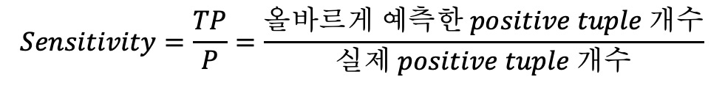
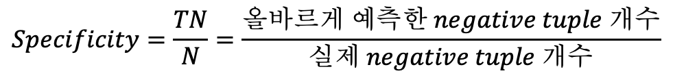
Metrics for Evaluating Classifier Performance
Sensitivity
Predicted class
The true positive rate, the propertion of positive tuples that correctly identified
 | Yes | No
Yes | TP | FN
No | FP | TN
$$Sensitivity=\frac{TP}{P}=\frac{올바르게 예측한 positive tuple 개수}{실제 positive tuple 개수}$$
Actual class
Specificity
Predicted class
The true negative rate , the proportion of negative tuples that are correctly identified
 | Yes | No
Yes | TP | FN
No | FP | TN
$$Specificity=\frac{TN}{N}=\frac{올바르게 예측한 negative tuple 개수}{실제 negative tuple 개수}$$
Actual class
Notes:
그리고 이어서 살펴볼 measure가 sensitivity와 specificity 인데요
Sensitivity는 실제 postivie 튜플 중에서 올바르게 classifier가 올바르게 예측한 튜플의 개수를 의미하고
Specificity는 실제 negative 튜플에서 classifier가 올바르게 예측한 튜플의 개수를 의미합니다.
앞에서 살펴본 accuarcy와 error rate는 전체 튜플 중에서 올바르게 또는 틀리게 예측된 비율을 의미했는데
여기의 sensitivity와 specificity는 positve , negative 분류 안에서 두가지 각 클래스로 한정지어 맞춘 비율을 의미합니다.
그럼 전체 중에서 맞춘 비율 accuracy만 보면 될 것같다고 생각할 수 있는데
이 두가지 measure를 굳이 또 보는 이유는 다음 장에서 살펴볼 수 있습니다.
관심의 대상 그리고 관심 있지 않은 대상 들의 비율 수가 비슷하지 않으며 banlace하지 않은 경우 해당 정확도가 두 집단 중 하나에만 해당? 더 관련 있을 수 있다…
전체적인 정확도는 accruacy가 맞지만
두 집단 별로 인식 비율이 다르기 때문에 각각에 대한 인식 비율을 참고해야 한다.
Accurcy는 전체적으로 맞춘 비율을 나타냈기 때문에 전체적으로 봤을 때는 올바른 수치는 맞다. 하지만 각 클래스별로 비율이 다를 경우 다르게 나타낸다.

Slide 9
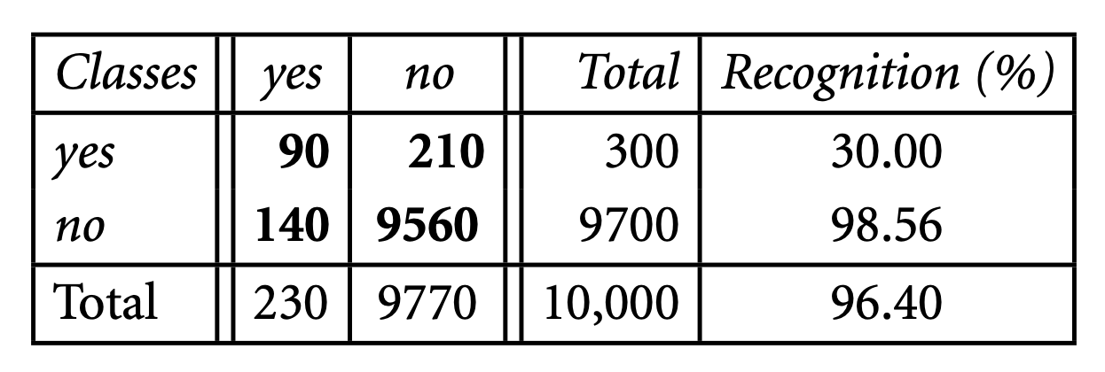
Metrics for Evaluating Classifier Performance
Class imbalance problem
The classes cancer = yes, cancer = no.
Sensitivity
Specificty
Accuracy
Accuracy는 class imbalance한 경우 각각 클래스 인식률을 모두 반영하지 못한다.
Notes:
바로 class imbalance 로 인한 문제 때문인데요
Accuracy는 두 가지 클래스 전체 중에서 맞춘 비율로, 각 class 에 대한 인식률을 반영하지 못 할 때가 있다.
그림의 예시처럼 암환자 데이터 같이 클래스의 각 튜플 개수가 불균형할 때 이러한 현상이 나타나게 됩니다.
Yes가 암에 걸린 상황 positive 를 뜻하고, no가 암에 걸리지 않은 상황 negative를 뜻합니다
Accuracy를 보면 96.40퍼센트 인데 specificty 같은 경우 이 값과 비슷한 반면
Sensitivity는 30퍼센트로 차이가 많이 나는 것을 확인할 수 있습니다.
이러한 상황이 나타나게되는 이유는 실제 yes에 해당되는 암환자에 대한 데이터가 암이라고 판정받지 않은 경우에 비해 적어 발란스하지 않은 상황이어서 이러한 차이를 나타나게 됩니다.
따라서 unbalance 한 상황이 있을 수 있으므로 measure를 accuracy 뿐만 아니라 각 클래스에 해당되는 sensitivy나 specificity 와 같은 meausere 도 고려해주어야 합니다.

Slide 10
Metrics for Evaluating Classifier Performance
Precision
Predicted class
 | Yes | No
Yes | TP | FN
No | FP | TN
$$precision=\frac{TP}{TP+FP}=\frac{올바르게 예측한 positive tuple의 개수}{positive tuple로 예측한 개수}$$
Actual class
Recall
Predicted class
$$recall=\frac{TP}{TP+FN}=\frac{올바르게 예측한 positive tuple의 개수}{실제 positive tuple의 개수}$$
 | Yes | No
Yes | TP | FN
No | FP | TN
Actual class
Notes:
Precision은 classifier가 positive tuple로 예측한 개수 중에서 올바르게 예측된 튜플의 비율
Recall은 실제 positive tuple의 개수 중에서 올바르게 예측된 튜플의 비율을 의미합니다.
Precison과 recall을 보시면 분자 부분이 같은 것을 볼 수 있는데요
두 measure 모두 결국 올바르게 예측된 positive tuple의 개수인 TP에 대해서
관심을 가지는 범위 precison의 경우 classifier가 예측한 범위, recall의 경우 실제 positive 튜플이 다르다고 합니다.
두 값은 서로 trade off 관계를 가지며 클래스의 unbalance 한 정도가 커지면, 즉 불균형 할 수록 차이가 커지게 됩니다.
두 measure 사이의 적절한 값을 선택하게 된다면 unbalance 한 문제를 완화시킬 수 있다고 합니다.

Slide 11

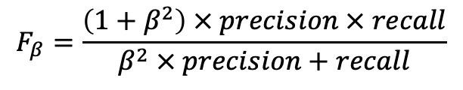

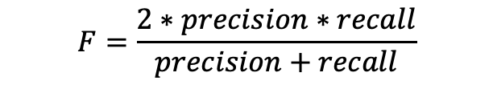
Metrics for Evaluating Classifier Performance
$F$-measure
$F_{β}$ measure
The harmonic mean of precision and recall
A weighted measure of precision and recall
$$F_{β}=\frac{\left(1+β^{2}\right) × precision × recall}{β^{2} × precision+recall}$$
$$F=\frac{2∗precision∗recall}{precision+recall}$$
Notes:
트레이드 오프 관계를 갖는 Precision과 recall을 결합한 measure로 F measure가 있습니다.
이 값은 Precision과 recall의 조화평균입니다.
이 값 또한 클래스 간 데이터가 심각한 불균형을 이루는 경우에 사용하는데
데이터가 불균형 하다는 의미가 결국 precision과 recall의 차이가 크게 나타나는 것과 동일하므로 이 두 measure의 조화 평균을 사용하게 됩니다.
(조화평균 사용하는 이유) - 산술 평균보다 데이터간의 편향을 줄여 중심값을 계산할 수 있기 때문이다.
F_b measare은 precision과 recall 에 가중치를 둘 수 있는 measure입니다.
베타에 1이상의 값을 넣게 되면 precision 값 대비 recall에 가중치가 부여되고 베타에 0과 1사이의 값이 들어가게 될 경우 recall 값 대비 precision 값에 가중치가 부여됩니다.

Slide 12
Metrics for Evaluating Classifier Performance
Speed
The computational costs involved in generating and using the given classifier
Robustness
The ability of the classifier to make correct predictions given noisy data or data with missing values
Scalability
The ability to construct the classifier efficiently given large amounts of data
Interpretability
The level of understanding and insight that is provided by the classifier or predictor
Notes:
Model을 비교할 때 accuracy 말고 부가적으로 비교해볼 수 있는 사항들입니다.
Speed 계산 복잡도로 인한 소요 시간
Robustness는 noisy 데이터, 결측치 데이터까지 고려했을 때 정확한 prediction을 하는지
Scalability는 규모가 큰 large data 에 대해서 classifier를 구성하는 부분
마지막으로 모델이 내린 결과에 대해 사람이 쉽게 해석가능한지 등이 있습니다.

Slide 13
Holdout Method and Random Subsampling
Holdout Method
Initial Data
Train Data
Test Data
The given data are randomly partitioned into two independent sets, a training set and a test set
The training set is used to derive the model
The Model’s accuracy is then estimated with the test set
Notes:
Holdout, cross-validation과 같이
데이터를 train, test 데이터로 나눠 measure를 향상시키면서 모델을 추정하는 그러한 방식들을 살펴보겠습니다.
가장 일반적인 방법으로는 그림과 같이 holdout 방식이 있습니다.
Data를 train set과 test set으로 정해진 비율로 랜덤하게 나눠
Train data는 모델을 구축하기 위해 사용되고 test data는 생성된 모델의 성능을 평가하기 위해 사용된다.
Holdout method의 경우 initial data 전체 부분이 아닌 일부분만 train data로 사용한다는 단점이 있습니다.
그리고 train data에 대해서만 과하게 학습이 진행되는 과적합 문제로 실제 다른 데이터를 예측할 때는 오차가 발생할 수 있다는 단점이 있습니다.

Slide 14



Holdout Method and Random Subsampling
Random subsampling
Initial Data
Train Data
Test Data
$$Accuracy(M_{1})$$
k 개
Train Data
Test Data
$$Accuracy(M_{2})$$
Train Data
Test Data
$$Accuracy(M_{k})$$
Notes:
Random subsampling 같은 경우 Hold out method를 여러 번 반복하는 방법입니다.
각각의 accuracy를 모두 계산한 다음 평균을 내는 방식으로 진행됩니다.
Holdout 방법이 여러번 진행됨에 따라 얻을 수 있는 장점은
이전의 홀드아웃 방법의 경우 이니셜 데이터의 특정부분만 트레인 데이터로 사용했는데
Random subsampling을 통해서는 다양한 부분을 train data로 사용할 수 있게 된다.

Slide 15




Cross-Validation
K-fold cross-validation
K = 4 인 경우
Initial Data
Fold1
Fold2
Fold3
Fold4
$$Accuracy(M_{1})$$
Fold1
Fold2
Fold3
Fold4
$$Accuracy(M_{2})$$
Fold1
Fold2
Fold3
Fold4
$$Accuracy(M_{3})$$
Fold1
Fold2
Fold3
Fold4
$$Accuracy(M_{4})$$
Notes:
k fold cross validation
먼저 initial data를 K개의 subset으로 나눕니다. 이때 각 subset들은 크기가 같고 교집합 부분, 겹치는 부분이 없으며 fold라고 지칭합니다.
K개의 각 폴드 마다 한번씩 test data로 사용하고 나머지는 train data로 사용해 총 k 번의 반복 수행을 거칩니다.
슬라이드 그림은 다음 그림은 k가 4일 때의 상황인데요
Initial data가 4개의 fold로 나뉘어 진 후에
첫번째 수행 지점에서는 fold 1이 test data로 사용되고 나머지 데이터들이 train 데이터로 사용된다.
두번째 수행 지점에서는 Fold2가 test data로 사용되고 나머지 데이터들이 train 데이터로 사용된다.
세번째, 네번째 각 수행에서는 나머지 fold드들이 순차적으로 test data로 사용됩니다.
앞서 holdout randsubampling 과 비교해서; initial 데이터를 골고루 각 폴드로 나눠 적어도 한번씩 train데이터 또는 테스트 데이터로 사용할 수 있다는 장점이 있습니다.

Slide 16
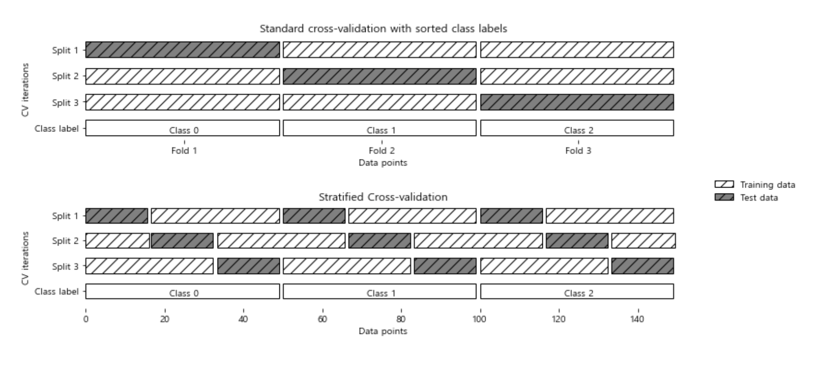
Cross-Validation
Stratified k-fold cross-validation
Initial Data
[0, 0, 0, 0, 0, 0, 1, 1, 1, 1, 1, 1, 2 ,2 ,2 ,2 ,2 ,2]
K=3
[0, 0, 0, 0, 0, 0, 1, 1, 1, 1, 1, 1, 2 ,2 ,2 ,2 ,2 ,2]
Notes:
Stratified k-fold cross-validation은
계층별 k-fold 교차 검증으로
전체 데이터 셋의 클래스 비율과 같도록 클래스 비율을 나누어 k-fold cross validation을 진행하는 방식입니다.
만약 다음과 같은 initial data에 대해 k-fold cross validation을 k 값 3을 지정해서 진행하게 되면
최종 accuracy가 0으로 나타나게 되는데 이러한 상황을 방지하기 위해
우측 그림과 같이 전체 클래스 비율과 동일하게 클래스를 나눠 각 클래스 별로 fold를 구성해 하나씩 test data로 사용하는 방식입니다.
그냥 k-fold cross validation을 진행하는 것과는 다르게 클래스별로 균일하게 데이터를 가져와 학습을 진행할 수 있습니다.

Slide 17
Cross-Validation
Leave-one-out
K = sample의 개수 인 경우의 k-fold cross validation
Notes:
Leave-one out 은 k-fold cross validation에서 K 값이 initial data의 튜플의 개수 즉 sample의 개수인 경우를 의미합니다.
즉 앞서 나왔던 k-fold cross validatiion과 마찬가지로 다른 fold들을 순차적으로 test data로 사용하면서 k 번 모델링을 진행하는 방식입니다.
Initnal 데이터를 최소단위로 쪼개 폴드로 사용해서 각각의 모든 샘플들을 적어도 한번씩 train data, test data로 사용하여 모델링을 진행하게 됩니다.
초기 데이터의 모든 부분들을 쪼개서 진행하기 때문에 시간이 오래걸리지만 다양한 train data를 구성시켜 모델을 만들 수 있다는 장점이 있습니다.

Slide 18
Bootstrap
Samples the given training tuples uniformly with replacement
The data tuples that did not make it into the training set end up forming the test set
데이터 양을 늘리고,
분포를 균등하게 만들 수 있다.
Notes:
부트스트랩 방식으로 초기 initial 데이터를 여러 개로 만들 수 있는 방법 또한 알 수 있었습니다.
비복원 추출을 통해 샘플을 뽑은 후 train data로 사용하고
뽑히지 않은 샘플들을 test sample로 사용하는 방식입니다.
데이터 양을 늘릴 수 있고, 또 부족한 피쳐에 대한 샘플 부분만 집중해서 뽑으면서 전체 분포를 균등하게 만들 수 있다는 특징이 있는데요

Slide 19
Initial Data
tuple1
tuple2
tuple3
tuple4
tuple5
tuple6
tuple7
tuple8
tuple9
tuple10
Bootstrap1
tuple8
tuple6
tuple2
tuple9
tuple5
tuple8
tuple1
tuple4
tuple8
tuple2
tuple3
tuple7
tuple10
Bootstrap2
tuple10
tuple1
tuple3
tuple5
tuple1
tuple7
tuple4
tuple2
tuple1
tuple8
tuple6
tuple9
Bootstrap3
tuple6
tuple5
tuple4
tuple1
tuple2
tuple4
tuple2
tuple6
tuple9
tuple2
tuple3
tuple7
tuple8
tuple10
Training Data
Test Data
Notes:
다음 그림과 같이 진행되는 것을 살펴볼 수 있습니다.
랜덤하게 뽑힌 샘플을 부트스트랩이라고 하는데요 자세히 보시면 비복원 추출로 인해 데이터가 중복된 것을 확인할 수 있습니다.
만약 비복원 추출로 뽑지 않는다면 부트스트랩이 결국 초기 데이터와 같아져 나누는 의미가 없어지기 때문에 비복원으로 추출하여 서로 다른
샘플 데이터를 만들게 됩니다.
부트스트랩 부분은 train 데이터로 사용하고 뽑히지 않은 데이터들은 테스트 데이터로 사용해서 각각의 accuracy의 평균을 구해 모델의 성능을 추정하게 됩니다.

Slide 20
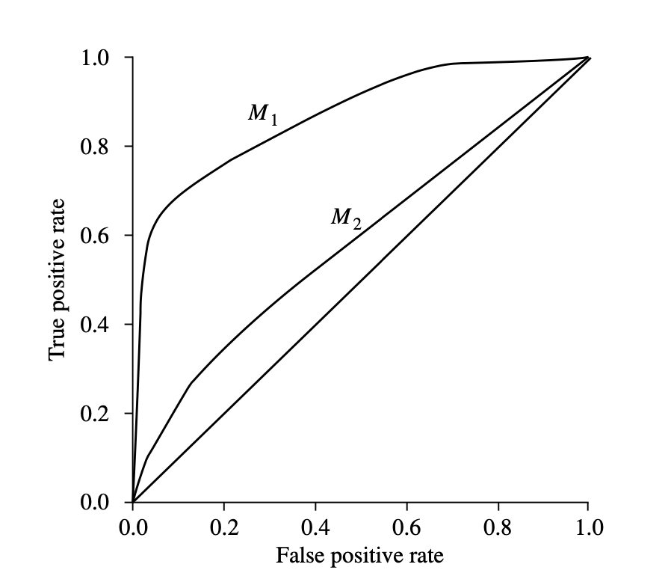
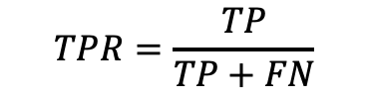
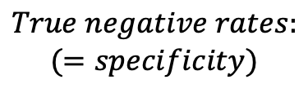
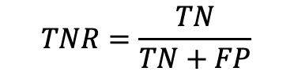
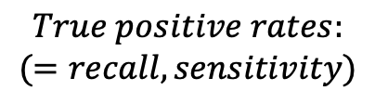
ROC Curve
An ROC curve for a given model shows the trade-off between the true positive rate(TPR) and the false positive rate(FPR)
$$True positive rates:$$
$$(=recall, sensitivity)$$
$$TPR=\frac{TP}{TP+FN}$$
$$True negative rates:$$
$$(=specificity)$$
$$TNR=\frac{TN}{TN+FP}$$
AUC(Area Under the Curve) 면적이 넓을 수록 좋은 성능!!
Notes:
ROC 커브는
Binary classification 모델이 데이터를 두 분류로 얼마나 잘 분류를 해내는지 보여주는 그래프로 모델을 선택할 때 사용될 수 있습니다.
Initial data sample의 TPR을 y축, 1에서 TPR 값을 뺀 TNR 값을 x 축으로 하여 그린 그래프입니다.
이때 tpr은 recall, sensitivity 와 같은 값이며
Tnr은 specificit와 같은 값 입니다.
각각의 모델별로 그래프를 그릴 수 있으며 그래프 아래의 영역을 Area Under the Curve라고 AUC로 부르며 이 영역의 넓이가 넓을 수록 좋은 성능을 가진다고 할 수 있습니다.

Slide 21
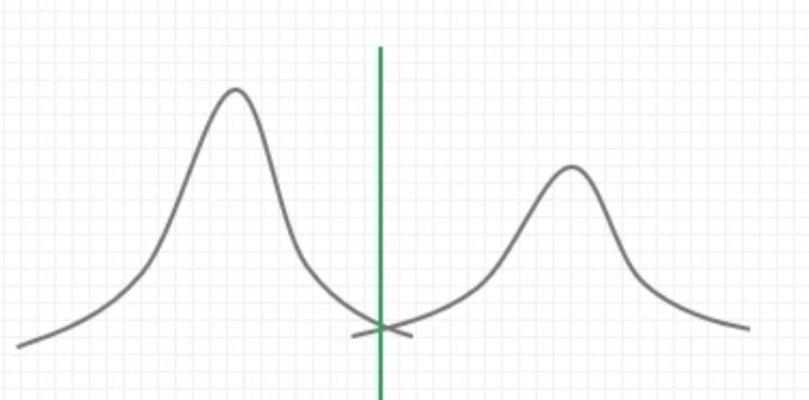
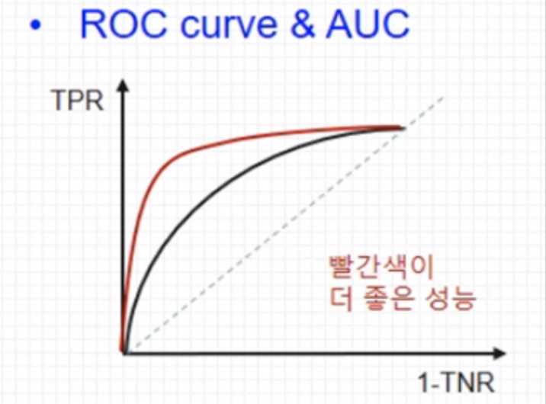
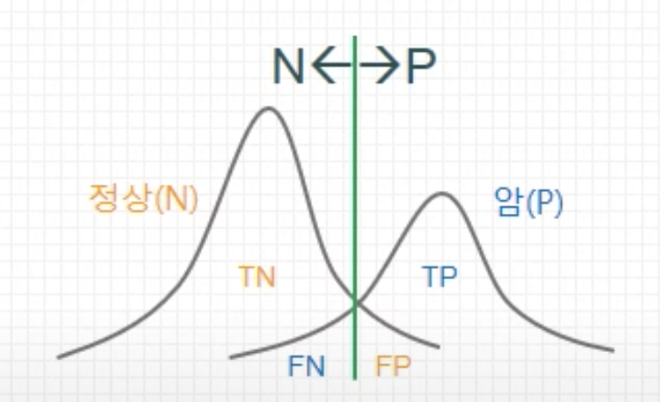




$$M_{1}$$
$$M_{1}$$
$$M_{2}$$
$$M_{2}$$
출처: ROC 커브 (+ AUC, Precision, Recall), Terry TaeWoong Um
Notes:
그림의 예시는 암판정에 대한 classficiation의 서로 다른 두 모델을 roc 커브로 나타낸 것인데요
빨간색 커브를 M1, 그 밑의 커브를 m2라고 했을때,
각 커브에 해당되는 튜플들의 분포를 나타낸 그림이 좌측에 있는 그림입니다.
M2 분포 그림을 보면
모델은 정상과 암환자를 판단하는 경계값을 분포가 겹치는 이 초록색 부분으로 지정하게 됩니다.
초록색의 오른쪽 부분에 대해서는 암이라고 판정을 내리고
왼쪽 부분에 대해서는 정상이라고 판정을 내리게 됩니다.
FN, FP와 같은 오류가 존재하는 것을 볼 수 있는데 이 부분을 최소화, 두 본포를 옆으로 갈라 놓아 두 집단을 더욱 분명히 구분할 수 있는 모델이
위와 같은 분포의 그림을 갖는 모델이고 이 모델을 roc 커브로 그리면 빨간색 커브와 같이 auc 아래쪽 넓이가 커지는 것을 알 수 있습니다.
그래서 auc 영역의 크기가 더 큰 값을 가지는 모델이 분류를 더욱 분명히 할 수 있다고 말 할 수 있다.

Slide 22



Introducing Ensemble Methods
An ensemble for classification is a composite model, made up of a combination of classifier
The individual classifiers vote, and a class label prediction is returned by the ensemble based on the colletion of votes
$$D_{1}$$
Classifier1
voting
Bagging
Boosting
Random forests
$$D_{2}$$
Classifier2
Data
Combine votes
Prediction
$$D_{k}$$
Classifierk
Notes:
데이터 셋을 이용해서 여러 개의 classifier를 학습시켜 결합하는 방식으로
각각의 classifier가 출력한 prediction을 결합해서 하나의 예측값을 도출하는 방법입니다.
강력한 하나의 어떤 강력한 모델을 사용하는대신 모델을 여러 개로 나누고, 조합해서 더 정확한 예측을 하고자 하는 것이 목적이다.

Slide 23
Voting
Voting(Hard)
Class prediction
Classifier1
1
Classifier2
2
최종 예측값
Data
1
Classifier3
1
Classifier4
1
Notes:
첫번째로 살펴볼 방식은 voting으로 다수결 원칙을 따르는 것 처럼 투표를 하는 방식과 비슷한데요
예를들어 그림과 같이 classifier를 4개로 나눈다고 하면
초기 데이터를 각 classifer train data set 으로 사용합니다.
각 분류기는 class predictio을 반환합니다.
파란색 부분이 예측 결과인데
예측한 결과를 바탕으로 가장 많은 vote 투표를 받은 값으로 최종 예측값을 결정하는 방법입니다.
그림의 예시는 하드보팅 방식인데요
책에는 설명이 되어있지는 않났는데 보팅 방식은 소프트 방식이라고 하나더 존재합니다.
소프트 보팅은 예측 결과에 대한 어떤 결정 확률 평균값을 모두 계산해서 가장 높은 값을 최종 예측 값으로 나타내는 방법입니다.

Slide 24
Bagging
Bootstrap
Class prediction
Sample1
Classifier1
1
Sample2
Classifier2
2
최종 예측값
Data
1
Sample3
Classifier3
1
Sample4
Classifier4
1
Notes:
배깅 방법은 initial 데이터에 대해서 앞에서 살펴본 부트스트래블 통해서 샘플을 생성하게 됩니다.
그리고 생성된 각 샘플에 대해서 classifier를 학습시켜 voting 방식과 마찬가지로 prediction을 진행한 후 가장 많은 표를 얻은 결과를 최종 예측값으로 결정하는 방법입니다.
만약 데이터가 1,2,3 과 같은 범주형이 아니라 numerical 한 경우 값들의 평균을 최종 예측값으로 결정한다고 합니다.
보팅 방식과 classifier를 여러개 결합해서 predictio하는 부분을 보면 보팅방식과 비슷하다고 할 수 있지만
다른 점은 classifier가 같은 데이터를 사용하지 않고 random samplin을 통해 서로 다른 data로 학습 되어 더 다양한 데이터들에 들을 train data로 사용했다는 점입니다.

Slide 25
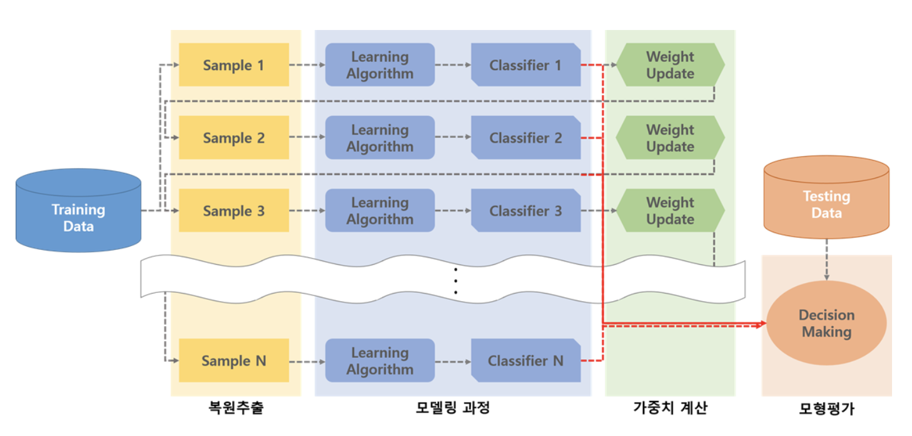
Boosting and AdaBoost
Notes:
부스팅의 경우 베깅과 유사하게 부트스트랩을 통해 얻은 샘플을 통해 다수의 분류기를 생성하는 기법 중 하나입니다.
각 classfier를 생성할 때 이전의 classifier의 학습 결과를 토대로 다음 classfier의 학습 데이터 샘플 가중치를 조정해 학습을 진행하는 방법입니다.
간단히 살펴보면 샘플1을 통해서 생성된 classifier1에서 데이터가 잘 분류된 것과 잘 분류되지 않은 것이 있을 때
잘못분류한 경우에 가중치를 부여하여 다음 classifier 2를 생성할 때 잘못 분류한 데이터를 잘 분류할 수있도록 반영하게 됩니다.
베깅의 경우 각각의 classifier 들이 독립적으로 생성되는데 부스팅은 순차적으로 진행되면서 영향을 받게 된다.
Test data로 성능을 평가할 때 마지막에 학습한 classifier만을 고려하는 것이 아니라 최종적으로 전체 classifier를 고려하는 것을 의미합니다.
부스팅 방법에서 각 classifier의 가중치는 모두 동일한데
서로 다른 가중치를 할당하는 방법이 adaboost라고 합니다.

Slide 26
Random Forest
Bootstrap
Class prediction
Sample1
Decision Tree1
1
Sample2
Decision Tree 2
2
최종 예측값
Data
1
Sample3
Decision Tree 3
1
Sample4
Decision Tree 4
1
Notes:
랜덤 포레스트 방식의 경우
베깅 방식의 일종으로 부투스트랩을 통해 샘플들을 얻은 다음 classifier를 모델링 한 후 여러개의 prediction을 통합하여 최종 예측값을 결정하는 방식입니다.
이때 classisfier로 결정 트리를 사용하는 방식이 랜덤 포레스트라고 할 수 잇습니다.
Decision tree의 경우 모든 feature 를 바탕으로 트리를 구성하게 되면 과적합이 발생하게 되는데요
이때 가지치기와 같이 과적합 문제를 해결하는 방법 중 하나로 볼 수 있습니다.
랜덤 포레스트로 여러개의 decision tree를 구성하게 되면 featuere 들을 한번에 모두 사용하는 대신
여러개의 decision 트리를 구성해서 일부의 feature를 사용하는 여러개의 트리로 나누어
Prediction을 진행한 후 각 결과를 종합해보는 방식으로
최종 예측치를 결정한다고 합니다.

Slide 27
Improving Classification Accuracy of Class-Imbalanced Data
Imbalance problem
Oversampling
Resampling the positive tuples so that the resulting training set contains an equal number of positive and negative tuples
Undersampling
Decreasing the number of negative tuples. Randomly eliminates tuples from the majority
Threshold moving
Move the threshold so that the rare class tuples are easier to classify
Ensemble methods
Notes:
Measure 부분에서 imbalance problem 문제에 대해서는
Recall, precisison 과 같은 값들을 사용하게 되었는데요
데이터의 불균형 문제에 대해서 추가적으로 크게 4가지 방식이 또 있습니다.
Oversampling 같은 경우 부족한 class의 데이터를 랜덤 샘플링을 통해 두 클래스가 갖도록 만드는 방식이고
Undersampling 같은 경우 반대로 더 많을 클래스 분류에서 데이터를 랜덤하게 제거하는 방식 입니다.
그리고 thresholdmoving 의 경우 데이터 개수가 더 적은 class에 대해서 더 높은 확률로 예측 결과로 나타낼 수 있게 조정하는 방법이고
마지막 앙상블 방법의 경우 부트스트랩을 통해 oversampling을 하거나 undersampling을 통해 개수를 줄여 앞의 앙상블 기법을 사용하여 데이터의 unbalance에 대한 대처를 할 수 있다고 합니다.

